Slide 1
조건문, 반복문

Slide 2
Statement
Python interpreter가 실행 가능한 문법에 옳은 문장들
1+2
x = 7
print "Hello"
newstring = "ABCD".lower()
조건문
반복문

Slide 3
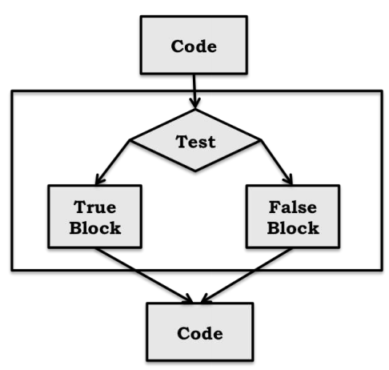
조건문
프로그래머가 명시한 if의 조건이 True인가 False인가에 따라 실행하는 문장(statement)이 달라지는 구문
x=15 if (x/2)*2 == x: print 'Even' else: print 'Odd'
(x/2)*2 == x 의 연산결과가 True이면
print 'Even'을 실행
False이면
print 'Odd'을 실행

Slide 4
if, else 문의 문법 구조
if <some test>: <test 결과가 True일 경우 해야 할 일> else: <test 결과가 False일 경우 해야 할 일>
if문과 else의 마지막에 : 이 존재하는 것을 확인
들여쓰기(indentation)를 해야 함

Slide 5
if, else 문의 문법 구조(2)
코드가 간단할 경우, 줄을 바꿔 들여쓰기를 하지 않고, 다음과 같은 문법도 가능
if <some test>: <test 결과가 True일 경우 해야 할 일> else: <test 결과가 False일 경우 해야 할 일>
my_age = 25 if my_age >= 20: print("get drunk") else: print("not this time")

Slide 6
if만 사용할 때
else 이 후의 내용이 필요 없을 경우 else는 생략 가능
my_status = 'dirty' if my_status == 'dirty': print("take a shower") print("do a laundry")
my_status = 'clean' if my_status == 'dirty': print("take a shower") print("do a laundry")

Slide 7
들여쓰기 – indentation에 따른 변화
앞의 예제와 다른 점을 찾아보고, 어떤 결과가 나올지 예상해 보자.
my_status = 'clean' if my_status == 'dirty': print("take a shower") print("do a laundry")

Slide 8
들여쓰기 - indentation
C/C++이나 JAVA와 같은 언어에서는 들여쓰기는 코드를 보기 좋게 만들기 위한 것일 뿐 필수적인 것은 아님
Python에서는 들여쓰기가 문법의 일부이므로 반드시 지키도록 한다.

Slide 9
비교 연산자와 if문
if 3<4: print("if") else: print("else")
if "3"<4: print("if") else: print("else")
if 3<"4": print("if") else: print("else")
if "3"<"4": print("if") else: print("else")

Slide 10
if문의 연속 사용
최소값을 찾는 다음의 코드가 옳게 작동하는지 살펴 보자
x=10 y=5 z=2 if x<y: if x<z: print("x is the least") else: print("z is the least") else: print("y is the least")

Slide 11
elif을 통한 조건 추가
x=10 y=5 z=2 if x<y and x<z: print("x is the least") elif y<z: print("y is the least") else: print("z is the least")
if문에서 and 를 이용하여 두 조건을 동시에 넣은 것에 주의
if의 조건에 해당하지 않으면 (x가 최소값이 아니라면), 두 번째 조건이 elif 뒤에 명시되는 것을 확인

Slide 12
예제
if x%2 == 0: if x%3 == 0: print('Divisible by 2 and 3') else: print('Divisible by 2 and not by 3') elif x%3 == 0: print('Divisible by 3 and not by 2')

Slide 13
연습문제
x, y, z의 세 개의 변수가 있다. 이 세 변수를 검사하여 가장 큰 홀수를 프린트하라. 만약 세 변수가 모두 홀수가 아니라면, 홀수가 없다는 메시지를 출력하라.

Slide 14
Boolean 연산 : and, or, not
and
True and True = True
True and False = False
False and True = False
False and False = False
or
True or True = True
True or False = True
False or True = True
False or False = False
not
not True = False
not False = True

Slide 15
if의 조건절에 있는 Boolean 연산
x = 3 y = 7 if x < y and x < 0: print "if" else: print("else")
x = 3 y = 7 if x < y or x < 0: print("if") else: print("else")

Slide 16
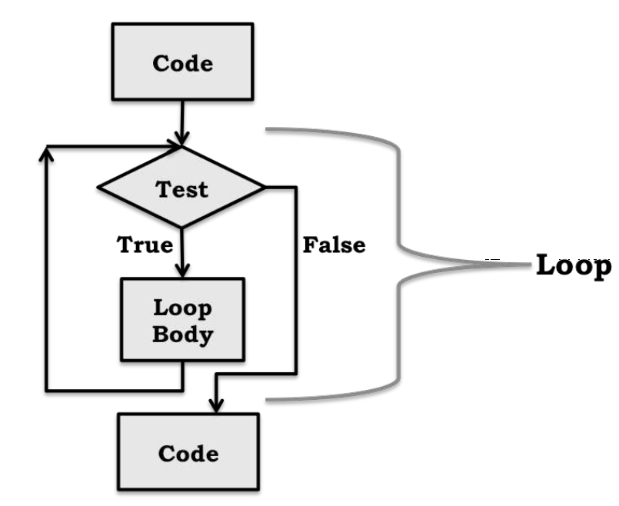
반복문 - while
같은 코드를 while문을 이용하여 여러 번 실행할 수 있음
x = 0 j = 3 while j > 0: x += 5 j -= 1 print x

Slide 17
while문 문법
while <test statement>: <test 결과가 True일 경우 해야 할 일>
if문과 비슷한 구조를 지님
<test statement>가 True일 경우 해야 할 일을 수행하고 다시 while문으로 돌아가 <test statement>가 참인지 체크
<test statement>가 False일 경우 while문 종료
while문 내의 코드를 잘 작성하여 무한 루프(infinite loop)가 발생하지 않도록 주의

Slide 18
무한 루프의 예
j = 3 while j>0: print("Hello world")
j의 값에 변화가 없기 때문에 무한히 "Hello world"를 출력
j = 3 while j > 0: j -= 1 print("Hello world")
j의 값이 매 loop마다 1씩 감소하며 세 번 "Hello world"를 출력

Slide 19
반복문 다시 살펴보기
x = 0 j = 3 while j > 0: x += 5 j -= 1 print(x)
while문 검사에 사용하는 변수 j는 while문 바깥에서 미리 초기화
while문 내에서 j의 값을 변화시키면서 무한 루프를 방지

Slide 20
예제
다음의 결과는 무엇이 될까?
x = 3 ans = 0 itersLeft = x while (itersLeft != 0): ans = ans + x itersLeft = itersLeft - 1 print( str(x) + '*' + str(x) + ' = ' + str(ans) )

Slide 21
반복문 내의 반복문
x = 3 counter = 0 while x>0: y = 4 x -= 1 while y>0: counter += 1 y -= 1 print(counter)

Slide 22
break를 통한 while 벗어나기
count = 0 while True: count += 1 if count >= 10: break print(count)
break를 이용하면 현재의 loop를 벗어날 수 있음
일반적으로 if와 함께 사용되며 if의 조건이 True이면 현재 loop 종료

Slide 23
입력과 while문
while문을 통해 여러 번 입력 받기
숫자를 다섯 개 입력 받아 총 합을 출력
counter = 5 summation = 0 while counter > 0: num = raw_input("Input any number : ") summation += float(num) counter -= 1 print(summation)

Slide 24
while/else
Python에 있는 독특한 문법
while문의 반복 조건이 False일 경우 else문을 실행
while문에 아예 진입하지 않았거나 정상적으로 종료될 경우 else문 실행
break를 통해 while문을 강제로 빠져나오면 else문은 실행되지 않음

Slide 25
while/else 예제
x = 8 while x%2 == 0: x = x/2 if x == 1: print("x is a power of 2") break else: print("x is not a power of 2")
x의 값을 바꿔가며 실험해 보자.

Slide 26
반복문의 일반적 형태
반복문을 설계하여야 할 때 다음 사항들을 생각해 보자.
counter로 사용할 변수 설정
counter 변수를 반복문 바깥에서 초기화
반복문이 언제 끝나야 하는지 결정하는 end-test 설정
반복문 내에서 실행할 코드를 작성
counter를 변화시키는 작업 포함
반복문이 종료되었을 때 결과를 이용하여 무엇을 할지 결정

Slide 27
제곱근을 찾는 단순 반복문 프로그램
x = 16 ans = 0 while ans*ans <= x: ans = ans + 1 print(ans)
위의 프로그램은 x가 제곱수일 경우 정수인 제곱근을 찾아준다.
단, 한 가지 잘못된 점이 있다. 찾아보자.
반복문을 이용하여 소수점 n자리까지 찾아주는 프로그램을 만들어 보자.

Slide 28
제곱근을 찾는 단순 반복문 프로그램(2)
x = 18 ans = 0 increment = 1 while increment >= 0.0001: ans += increment if ans**2 == x: break elif ans**2>x: ans -= increment increment = increment/10.0 print(ans)
왼쪽의 프로그램이 어떻게 작동하는지 생각해 보자.
이 프로그램을 어떻게 하면 향상시킬 수 있는지 생각해 보자.

Slide 29
약수를 찾는 프로그램
x = 100 divisor = 1 while divisor <= 100: if x % divisor == 0: print(divisor) divisor += 1
위의 코드는 어떻게 향상시킬 수 있을까?

Slide 30
for를 이용한 반복문
for x in [1,2,3,4]: print(x)
문법은 다음과 같음: for <variable> in <some collection>: <something to do>
조사할 특정 범위가 있다면 for문이 while문보다 간결히 이용될 여지가 많다.

Slide 31
for를 이용한 반복문
for character in "python": print(character)
for j in range(0,5): print(j)
range(0,5)
0 이상 5미만의 숫자 리스트
[0,1,2,3,4]
리스트에 대해 배운 후 for문에 대해 더 자세히 알아보자.

Slide 32
예제
단어의 순서를 거꾸로 만들어 출력하기
string = "abcde" reversed_string = "" for s in string: reversed_string = s + reversed_string print(reversed_string)

Slide 33
range()의 다양한 활용
range(2,6)
2이상 6미만의 숫자 : 2,3,4,5
range(8)
0이상 8미만의 숫자 : 0,1,2,3,4,5,6,7
range(4,10,2)
4이상 10미만의 숫자를 2간격으로 : 4, 6, 8
range(0,-8,-2)
0부터 -8이전까지 -2씩 감소 : 0, -2, -4, -6

Slide 34
예제
for num in range(10, 20): for i in range(2, num): if num%i == 0: j=num/i print('%d equals %d * %d' % (num,i,j)) break else: print(num + ' is a prime number')

